Slide 1
Поведінкова економіка

Slide 2
Уявіть собі, що ви прийшли до магазину
придбати блокнот. Ви обрали необхідну модель, яка коштує 400 грн. Одразу у черзі дізналися, що на сусідній вулиці саме цей блокнот коштує 300 грн.
Чи вирушите ви за ним
щоб заощадити?
Вірогідніше так.

Slide 3
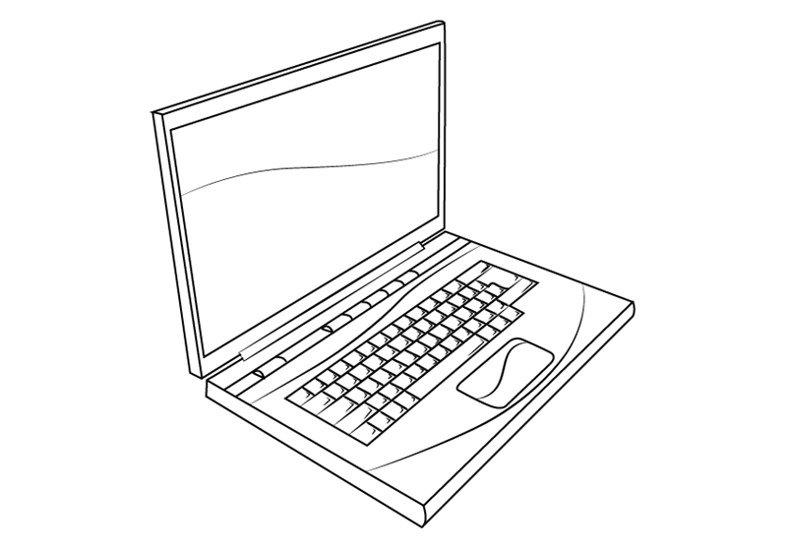
Уявіть собі таку ж саму ситуацію, але заміст блокнота Ви вирішили придбати ноутбук. Обрали необхідну модель, яка коштує 12000 грн і дізналися, що на сусідній вулиці така ж сама модель коштує 11900 грн. Чи вирушите Ви за ним щоб заощадити?
Вірогідніше ні!
Цікаво?

Slide 4
Поведінкова економіка
вплив соціальних, когнітивних та емоційних чинників на економічну поведінку;
прийняття економічних рішень окремими особами і установами та наслідки цього впливу на ринкові змінні (ціни, прибуток, розміщення ресурсів).

Slide 5
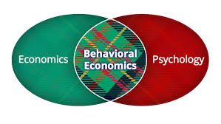
«Поведінкова економіка» – навчальна дисципліна, що вивчає:
закономірності впливу соціальних, когнітивних та емоційних факторів на економічні стосунки та поведінку економічних суб’єктів.

Slide 6
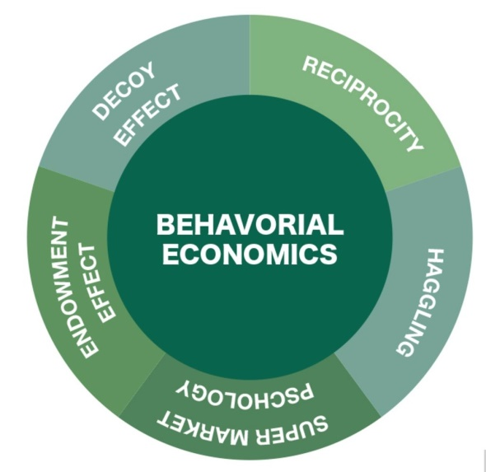
Мета
викладання навчальної дисципліни:
формування у студентів знань теорії та практики поведінкової економіки;
розуміння поведінкових закономірностей та їх впливу на перебіг економічних процесів;
формування професійних компетентностей у сфері прийняття економічних рішень.

Slide 7
Основні завдання:
Вивчення теоретичних положень поведінкової та експериментальної економіки.
Засвоєння правил, принципів, оволодіння інструментами та методами дослідження впливу поведінкових факторів на прийняття економічних рішень.
удосконалення вмінь та навичок застосування поведінкових моделей у розвитку економічних відносин та управлінні економічними суб'єктами.

Slide 8
Тема 1.
Кордон між економікою і психологією
Когнітивна зміщеність
Вплив нерелевантної інформації
Невідповідності логіки граничних витрат, вигод і т.п.
Фіксовані витрати

Slide 9
Тема 1.
Кордон між економікою і психологією
Зміщеність суджень і евристики
Ілюзії управління
Ефект початкового стану і впливу
статус-кво
Феномен реверсивних переваг
Ефекти залежності від контексту (фреймінг-ефект)

Slide 10
Тема 2.
Сприйняття
Закони сприйняття
Контингентні переваги
Когнітивний дисонанс і зміни
Формування звичок
Ваги вражень
Скорочує чи досвід помилки

Slide 11
Тема 3.
Психологія ризику
Неприйняття ризику і неприйняття
втрат
Проблеми оцінки ймовірностей
Невизначеність в неприйнятті
Вплив жалю
Як можна подолати сумніви
Перестраховка

Slide 12
Тема 4.
Роль емоцій
Чутливість і пізнавальні (когнітивні) процеси
Самоконтроль
Динамічний вимір афектів
Роль здивування і несподіванок

Slide 13
Тема 5.
Психология
соціальних
взаємодій
Новий погляд на теорію ігор
Гра «ультиматум»
Гра «ринок»
Економіка і психологія:
синтез і відмінності

Slide 14
Тема 6.
Суспільне сприйняття
Можливість бути іншим
Ідентифікація себе з іншими
Принцип симпатії по Сміту
Егоїзм по Парето-Нешу
Психологічний конформізм, самосприйняття і егоїзм

Slide 15
Тема 7.
Категоризація
Середньорангова стратегія:
самосприйняття і
категоризація
Ми любимо тих,
хто такий ж, як ми

Slide 16
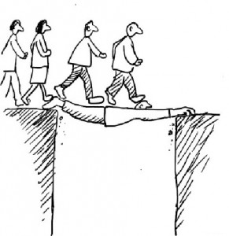
Тема 8.
Альтруїзм
Беневолентні (доброзичливі) диктатори
Модель самоанархічного альтруїзму

Slide 17
Тема 9.
Проблеми справедливості

Slide 18
Додаток
Байєсівський підхід в теорії ймовірностей
Марковскі процеси і залежність від шляху
Сприйняття випадковостей і різні види збіжностей
випадкових величин
Статистичне оцінювання
Приклади використання
ідей поведінкової економіки в
прийнятті рішень менеджерами
та політиками

